Slide 1
20220718 Progress Meeting
전영훈

Slide 2

진행 상황
worker의 index를 가져오는 부분 코드 수정
hvd.rank() --> hvd.local_rank()
hvd.rank()
모든 node를 기준으로 indexing
hvd.local_rank()
해당 node에 있는 worker를 기준으로 indexing
hvd.rank() -> 0, 1, 2, 3, 4
hvd.local_rank() -> 0, 1, 2 / 0, 1

Slide 3
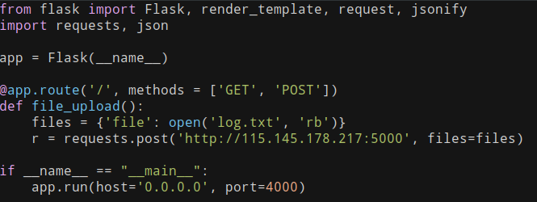
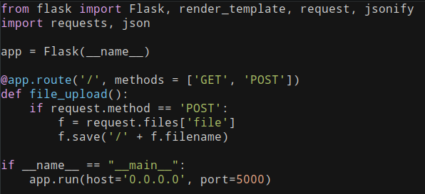
진행 상황
python의 request 함수를 이용하여 node 간 log file 전송
Send
receive

Slide 4
진행 상황
web server 코드 수정
Main Web Server
Worker
nginx
|
| . . . uwsgi
|
flask
115.145.178.218:8080
log file
Flask
Daemon
port
randomization

Slide 5
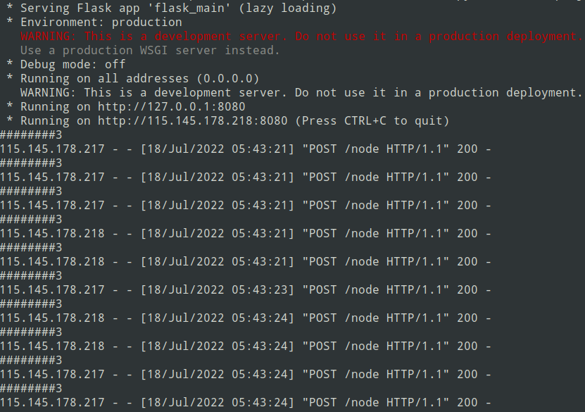
진행 상황
python의 request 함수를 이용하여 node 간 log file 전송

Slide 6
Thank You

